Slide 1
WILLKOMMEN im Deutschunterricht
7. Klasse

Slide 2
Wiederholung
Kleidung, Farben, Adjektive
● Was tragt ihr gern?
● Was ist eure Lieblingsfarbe?
● Wie ist eure Kleidung?

Slide 3
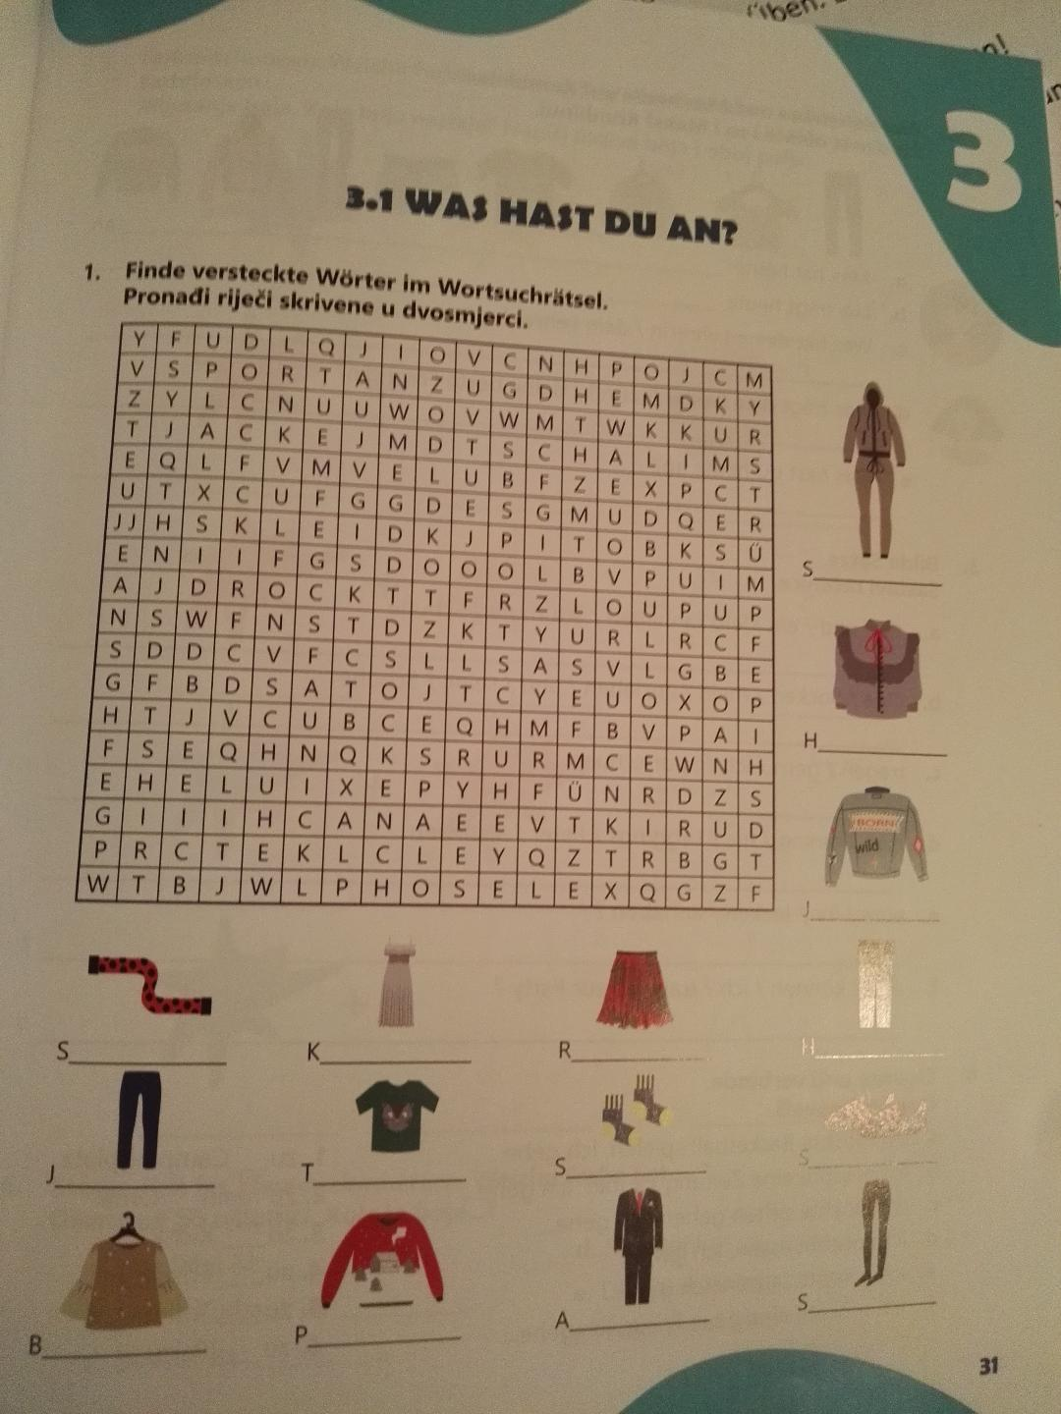

Slide 4
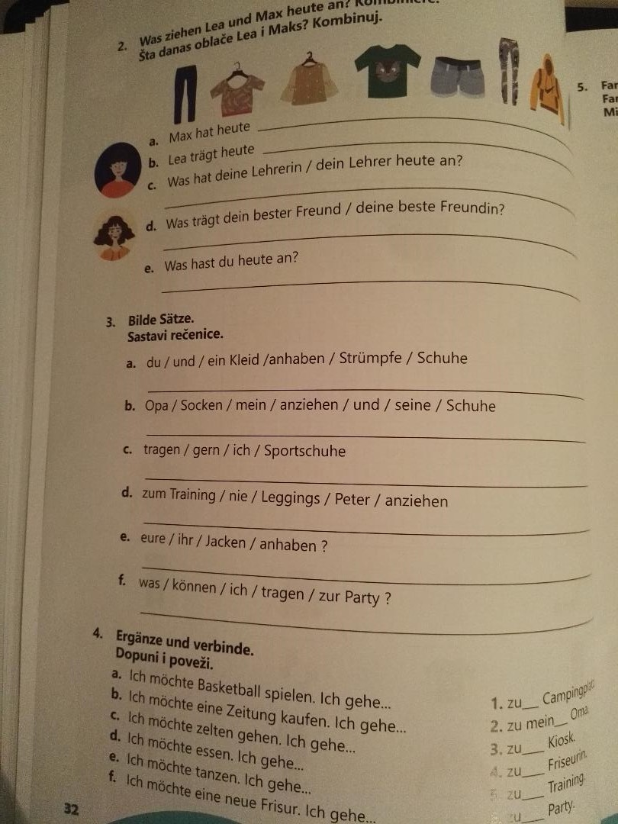

Slide 5
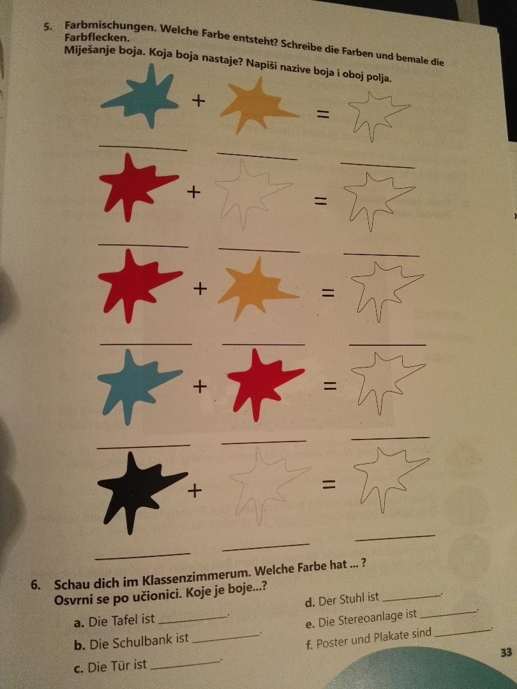

Slide 6
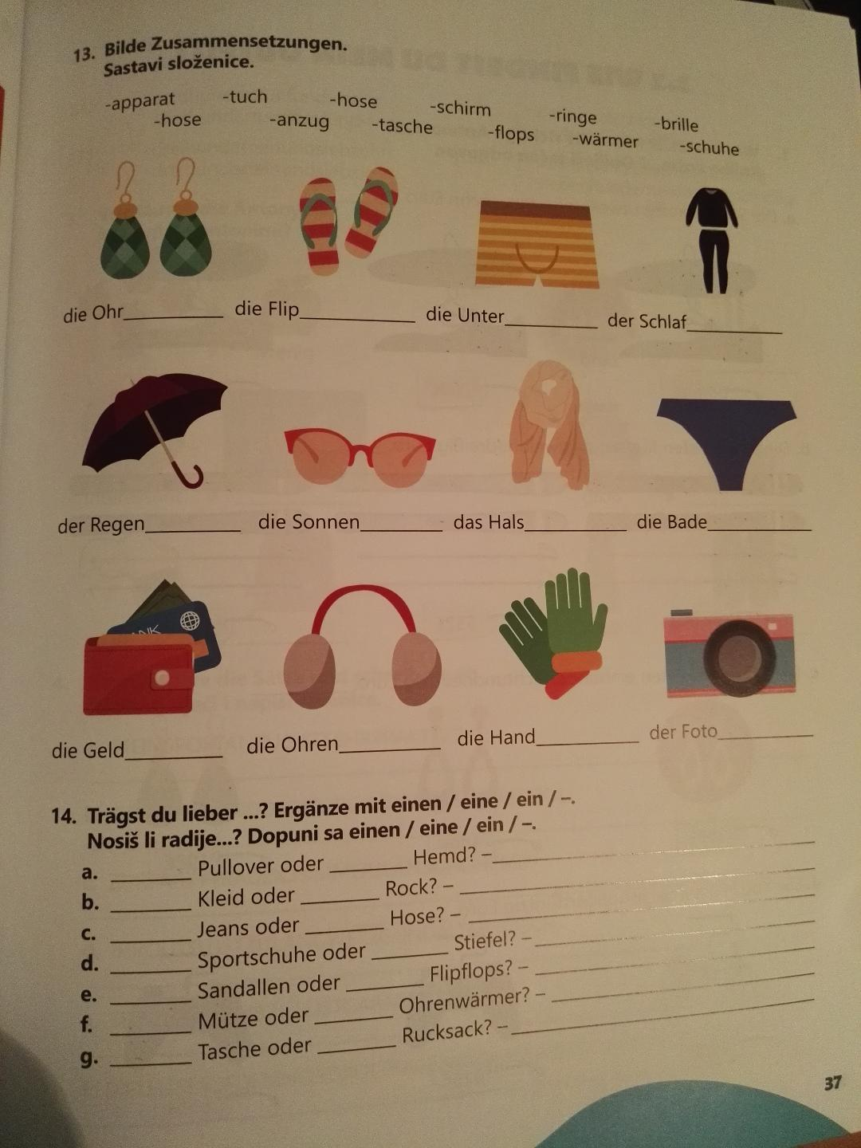

Slide 7
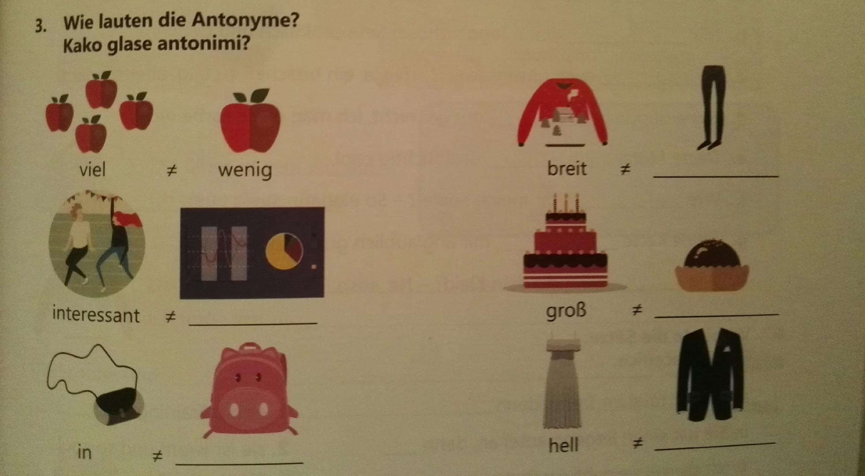

Slide 8
Komparation der Adjektive
Positiv Komparativ Superlativ
klein kleiner als... am kleinsten
(k)alt (k)älter am (k)ältesten
jung jünger am jüngsten
AUSNAHMEN!!!
gut – besser – am besten
viel – mehr – am meisten
gern – lieber – am liebsten

Slide 9
